Slide 1
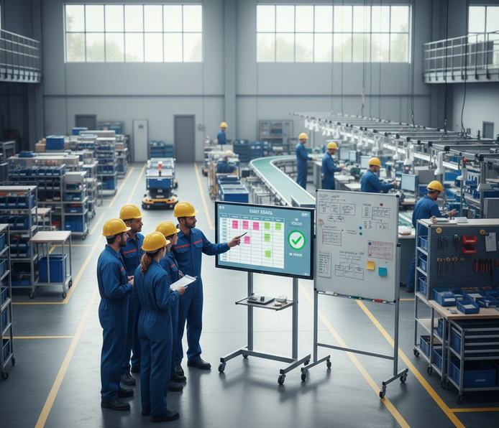
Lean Management
Sébastien GUERARD – Directeur de programme
sebastien.guerard@bbox.fr / 06-61-94-41-84

Slide 2
Programme du cours
# | Thème principal | Objectif pédagogique | TD / TP (45 min)
M1 | Introduction au Lean & Fondamentaux | Comprendre la vision Lean, ce qu’est la Valeur, et pourquoi le Lean structure tout le reste du cours. | TD1 : Identification des gaspillages – Analyse d’un cas simple (vidéo / scénario) où les étudiants doivent repérer les 7 Muda.
M2 | Le Flux & la Chaîne de Valeur | Analyser un processus et identifier les zones de non-valeur ajoutée. Comprendre la notion de “flow”. | TD2 : Analyse d’un mini-processus –découpage d’un processus et identification des VA / NVA / goulots.
M3 | VSM – Value Stream Mapping (Niveau 2) | Être capable de lire et créer une VSM simple. Savoir interpréter les délais, les stocks et les dysfonctionnements systémiques. | TD3 : Mini-VSM – Cartographie d’un processus fourni en données (ou physical flow). Identification des leviers améliorables.
M4 | Amélioration Continue & Résolution de Problèmes (PDCA / 5 Pourquoi) | Apprendre à structurer une démarche d’amélioration, poser un problème, analyser, proposer des actions. | TD4 : 5 Pourquoi / Ishikawa – Sur un problème issu de la VSM précédente. Construction d’un plan PDCA.
M5 | 5S & Organisation du Poste | Savoir organiser un environnement stable, visuel et efficace. Comprendre pourquoi la stabilité est la 1ère étape Lean. | TD5 : Simulation 5S – Tri / rangement / standardisation sur photos ou matériel physique ; construction d’une checklist 5S.
M6 | Takt Time & Équilibrage de Ligne | Calculer le takt time, identifier les déséquilibres, construire des répartitions équilibrées. | TD6 : Calculs Takt / équilibrage – Simulation de ligne avec temps opératoires, répartition des tâches en équipe.
M7 | Flux Tiré, Kanban & Gestion des Encours | Comprendre les systèmes Kanban (signal, limite WIP, réappro), et organiser un flux tiré. | TD7 : Mise en place d’un Kanban – Simulation de flux avec cartes Kanban + gestion des WIP + analyse de stabilité.
M8 | Pilotage Visuel & Routines Lean (Gemba / AIC) | Savoir piloter un système Lean dans la durée. Comprendre le rôle des rituels (AIC, SQCDP), du gemba, des standards. | TD8 : Animation d’un rituel AIC + PDCA : animation d’un point d’équipe Lean avec tableau visuel.

Slide 3
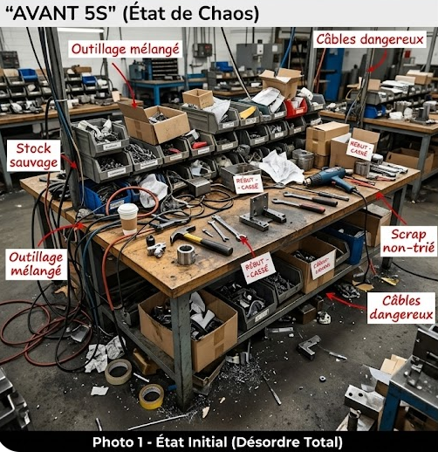
Chapitre 5 5S & Organisation du Poste – TD L’audit du chaos

Slide 4
Chapitre 5 5S & Organisation du Poste - TD
Tableaux de travail pour TD « L’Audit du chaos »
Anomalie identifiée (Photo 1) | Risque / Impact Production | Catégorie 5S / Muda
Élément du Standard | Règle attendue (basée sur la Photo 2) | Objectif Visuel

Slide 5
Chapitre 5 5S & Organisation du Poste - TD
Objectif du TD : Passer d'un état de "chaos" ou d'organisation intuitive à un standard de performance en appliquant la méthode complète sur un poste de travail témoin.
1. Lancement & Briefing (5 min)
"Vous êtes des consultants Lean. Votre client perd 15% de productivité car ses opérateurs cherchent leurs outils 1h par jour.
Votre mission : Analyser le chaos (Photo 1) et valider le standard (Photo 2)."
Distribution des supports (Photos A3 et Fiches de livrables).
2. Phase d'Analyse : "La Chasse aux Gaspillages" (15 min)
la Photo 1 (Chaos).
Action : On doit identifier et catégoriser les problèmes.
Livrable 1 : Un tableau "Diagnostic" avec 5 anomalies majeures et le risque associé (ex: "Câbles au sol → Risque de chute → 5S ").

Slide 6
Chapitre 5 5S & Organisation du Poste - TD
Objectif du TD : Passer d'un état de "chaos" ou d'organisation intuitive à un standard de performance en appliquant la méthode complète sur un poste de travail témoin.
3. Phase de Standardisation : "Définir la Règle" (15 min)
On travaille ensuite sur la Photo 2 (Standard).
Livrable 2 : La "Fiche de Vie du Poste" comprenant :
La règle Seiri/Seiton : Une consigne claire sur le rangement des outils
L'Auto-Audit (Shitsuke) : 3 questions fermées (OUI/NON) pour vérifier le poste en moins de 10 secondes.
4. Conclusion & "Le mot de l'Expert" (10 min)
Chaque groupe présente les conclusion du groupe et nomme un porte-parole pour citer LE changement qui, selon le groupe apporte le plus de gain de temps.
Les Rôles au sein du groupe (5 élèves) :
L'Auditeur (Leader) : Anime le débat et s'assure que toutes les anomalies de la Photo 1 sont trouvées.
Le Scribe (Secrétaire) : Remplit les livrables de manière lisible et propre.
Le Responsable Visuel : Analyse spécifiquement les marquages au sol et le codage couleur sur la Photo 2.
Le Garant du Temps (Time-keeper) : Surveille le chrono pour ne pas rater la phase de standardisation.
Le Rapporteur : Présente la conclusion du groupe à la classe en fin de séance.

Slide 7
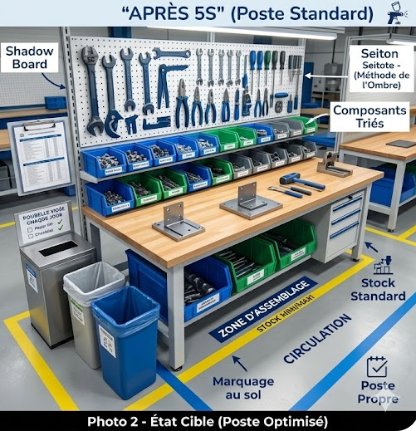
Chapitre 5 5S & Organisation du Poste - TD

Slide 8
Chapitre 5 5S & Organisation du Poste - TD
1. La "Grosse Bête" (L'anomalie la plus critique)
Identification : "L'anomalie la plus dangereuse sur la Photo 1 était [ex: Les câbles au sol / Le mélange des rebuts].« Pourquoi : "Parce qu'elle menaçait directement [la sécurité des personnes / la qualité livrée au client]."
2. Le Gain d'Efficacité (Estimation chiffrée)
Calcul flash : "Grâce au Shadow Board et au tri des bacs de la Photo 2, nous estimons un gain de [ex: 10 minutes] par heure et par opérateur."Impact : "Cela représente [ex: 1h20] de production supplémentaire par poste et par jour."
3. La Règle d'Or (Le Standard)
Engagement : "Notre règle favorite est : 'Une ombre vide = une action immédiate'. C'est le cœur du management visuel pour ne plus jamais chercher un outil."
4. Le Conseil au Manager (Conclusion)
Pérennité : "Pour que ce poste reste comme sur la Photo 2, nous préconisons un audit flash de 30 secondes chaque fin de poste par l'opérateur lui-même."

Slide 9
Chapitre 6 Takt Time & Équilibrage de Ligne - TD
TD Synthèse – Équilibrage de votre Îlot
1. Le Contexte (Le Scénario)
L'entreprise reçoit une commande urgente pour un nouveau modèle de sous-ensemble mécanique
Demande client : 80 unités par jour.
Temps d'ouverture : 8h (soit 480 minutes), avec 2 pauses de 10 minutes (Total net : 460 min).
Processus actuel : Le montage est réalisé sur un îlot non optimisé où les opérateurs se partagent les tâches de manière informelle. On observe des stocks qui s'accumulent avant l'étape de finition et des opérateurs qui attendent parfois leurs pièces.
2. Les Objectifs du TD :
Calculer le Takt Time réel basé sur les données de production.
Identifier le Goulot d'Étranglement via les relevés de temps.
Calculer le Nombre d'Opérateurs (N) théorique.
Réaliser un graphique Yamazumi "Avant / Après".
Proposer un nouvel équilibrage respectant les contraintes de précédence.

Slide 10
Chapitre 6 Takt Time & Équilibrage de Ligne - TD
Déroulé
Durée | Phase | Activité des élèves
5 min | Lancement & Takt | Calculer le temps disponible net et le Takt Time.
5 min | Diagnostic Initial | Tracer le Yamazumi « initial » et identifier le Goulot
10 min | Calcul du Besoin | Calculer la somme des temps et le nombre d'opérateurs théoriques (N).
15 min | Équilibrage Cible | Répartir les tâches par poste de façon à rester à l’objectif de production.
10 min | Pitch & Synthèse | Présenter la solution et la décision pour le goulot B.

Slide 11
Chapitre 6 Takt Time & Équilibrage de Ligne - TD
3. Travail à réaliser (En sous-groupes)
Étape 1 : Calcul du Takt Time (TT)
Calculez le rythme auquel une pièce doit sortir de l'îlot.
Étape 2 : Diagnostic de l'existant
Identifiez la tâche Goulot.
Calculez le nombre d'opérateurs théorique (N) pour répondre à la demande.
Dessinez le graphique Yamazumi actuel & le diagramme de Yamazumi avec la tâche goulot optimisée.
Étape 3 : Scénario d'optimisation
Vous devez maintenant réorganiser la ligne pour atteindre l'objectif de 80 pièces/jour.
Répartissez les tâches (A à H) entre le nombre d'opérateurs N calculé précédemment.
Contrainte : Respectez l'ordre logique (on ne peut pas emballer avant de contrôler !).

Slide 12
Chapitre 6 Takt Time & Équilibrage de Ligne - TD
2. Analyse des Tâches (Le relevé de terrain)
Voici les 8 tâches élémentaires chronométrées sur le poste actuel :
Repère | Description de la tâche | Temps (min) | Précédence (doit suivre...)
A | Déballage et préparation | 2 | -
B | Usinage corps (TBI-450) | 9 | A
C | Ébavurage manuel | 4 | B
D | Pré-assemblage visserie | 5 | A
E | Montage final sur presse | 7 | C, D
F | Contrôle dimensionnel | 3 | E
G | Nettoyage et finition | 2 | F
H | Conditionnement | 3 | G
TOTAL | Work Content (Somme Tc) | 35 min

Slide 13
Chapitre 6 Takt Time & Équilibrage de Ligne - TD
2. Analyse des Tâches (Le relevé de terrain)
Voici les 8 tâches élémentaires chronométrées sur le poste actuel :
Poste | Tâches regroupées | Temps Total | Conclusion / Équilibre
Op 1 | A (2 min) + D (5 min) | 7 min | Dépassement (à optimiser).
Op 2 (B - Double) | B (Usinage) | 4,5 min | Équilibré (perçu).
Op 3 | C (4min) + G (2min) | 6 min | Dépassement (à optimiser).
Op 4 | E (Montage Presse) | 7 min | Dépassement (poste chargé).
Op 5 | F (3min) + H (3 min) | 6 min | Dépassement (à optimiser).

